Slide 1


فيسبوك Facebook
الفصل الثاني 2018/ 2019
مهارات استخدام شبكات التواصل الاجتماعي
0731102

Slide 2
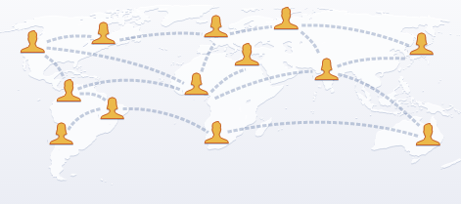
ما هو الفيسبوك؟
الفيسبوك هو موقع من مواقع شبكات التواصل الاجتماعي التي تجعل من السهل التواصل والتشارك مع العائلة والأصدقاء عبر الإنترنت.
صمم في الأصل لطلاب الجامعات.
تم إنشاء الفيسبوك في عام 2004 من قبل مارك زوكربيرج عندما كان في جامعة هارفارد.
ظهر بصورة محلية ثم انتشر عالمياً في عام 2006
اليوم، الفيسبوك هو أكبر شبكة اجتماعية في العالم، مع أكثر من 2.2 مليار مستخدم نشط شهرياً حول العالم حسب احصائيات عام 2018.

Slide 3
المنشورات Posts

Slide 4
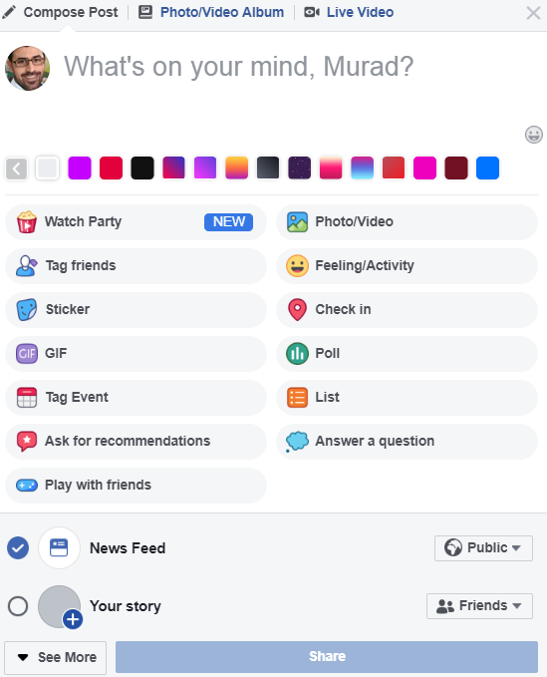

Slide 5
المنشورات posts
المنشورات posts
الاشارة TAG
علامة التصنيف Hashtag (#)
الشعور Feeling
الموقع Location
محدد الجمهور Audience selector

Slide 6
محدد الجمهور
Audience Selector
تتذكر أداة تحديد الجمهور آخر جمهور قمت بمشاركة منشوراتك معه في آخر مرة قمت فيها بنشر شيء وتستخدم الجمهور نفسه عند المشاركة مرة أخرى إلا إذا قمت بتغييره. على سبيل المثال، إذا اخترت العامة لمنشور، فسوف يكون منشورك التالي أيضًا بالقيمة العامة إلا إذا قمت بتغيير الجمهور عند النشر. تظهر هذه الأداة في أماكن متعددة مثل اختصارات الخصوصية وإعدادات الخصوصية. عند إجراء تغيير على أداة تحديد الجمهور في مكان واحد، يتم تحديث الأداة بهذا التغيير في كل الأماكن التي تظهر بها.
تظهر أيضًا أداة تحديد الجمهور بجوار المحتويات التي سبق لك مشاركتها، وبالتالي يمكنك معرفة الجمهور الذي يمكنه رؤية كل منشور من منشوراتك. بعد مشاركة منشور، يكون لديك خيار تغيير من تشاركه معه. إذا كنت تريد تغيير جمهور منشور ما بعد نشره، فانقر على أداة تحديد الجمهور ثم حدد جمهورًا جديدًا.
تذكر، إذا قمت بالنشر على يوميات شخص آخر، فسوف يتحكم هذا الشخص في الجمهور الذي يمكنه عرض المنشور. بالإضافة إلى ذلك، يستطيع أي شخص تمّت الإشارة إليه في منشور ما رؤية هذا الأخير إلى جانب أصدقائه.

Slide 7
محدد الجمهور
Audience Selector
خيارات الخصوصية (خيارات المشاركة):
  العامة(Public) : هو الخيار الأقل أماناً حيث تتم المشاركة مع جميع الاشخاص المشتركين في فيسبوك او من خارجه أي أن المعلومة مرئية لجميع الاصدقاء وغيرهم من مستخدمي الفيسبوك.
  الأصدقاء(Friends) : هو الخيار الاكثر شيوعاً حيث يتم المشاركة مع الاصدقاء فقط أي أن فقط من تشملهم قائمة اصدقائي يمكنهم رؤية المعلومة.
  الأصدقاء باستثناء (Friends except): هو خيار عدم العرض لبعض الأصدقاء وتستخدم لمشاركة معلومات حساسة أو معلومات غير مرغوب مشاركتها مع جميع الاصدقاء.
  أصدقاء محددون (Specific Friends): هو خيار العرض لبعض الأصدقاء فقط وتستخدم لمشاركة معلومات حساسة أو معلومات غير مرغوب مشاركتها مع جميع الاصدقاء.
  تخصيص(Custom) : هو خيار تضمين واستبعاد الأصدقاء والقوائم وتستخدم لمشاركة معلومات حساسة أو معلومات غير مرغوب مشاركتها مع جميع الاصدقاء.
  أنا فقط (Only me): يتم المشاركة مع الشخص نفسه وهي طريقة لجعل المعلومة خاصة بصاحب الحساب.

Slide 8
اعدادات الخصوصية
Privacy Settings

Slide 9
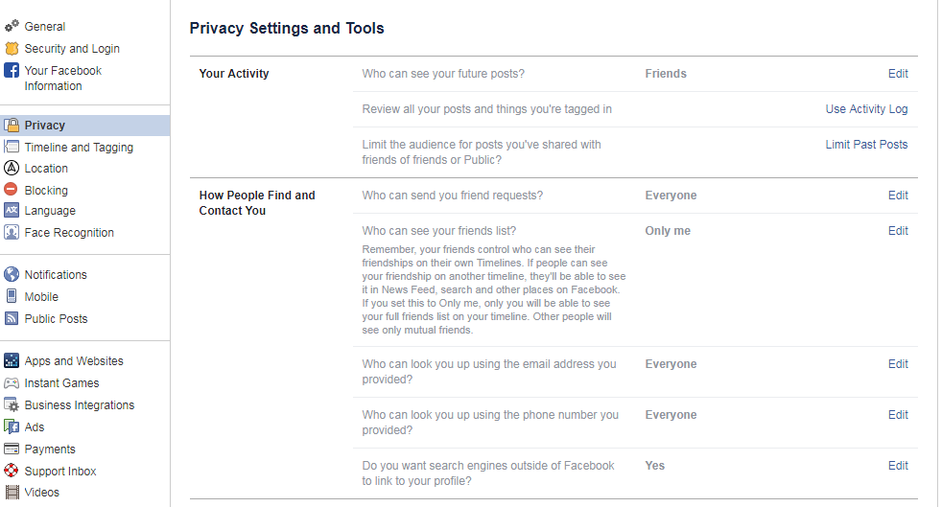

Slide 10
اعدادات الخصوصية
Privacy Settings
نشاطك Your Activity
طريقة عثور الأشخاص عليك والتواصل معك How People Find and Contact You

Slide 11
سجل النشاط Activity Log

Slide 12
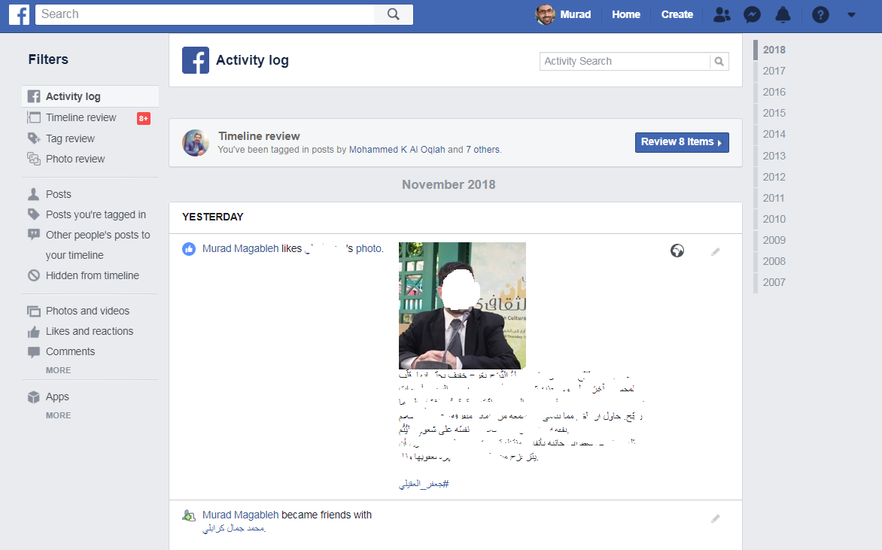

Slide 13
سجل النشاط Activity Log
سجل النشاط Activity Log
مراجعة اليوميات Timeline Review

Slide 14
التنبيهات Notifications

Slide 15
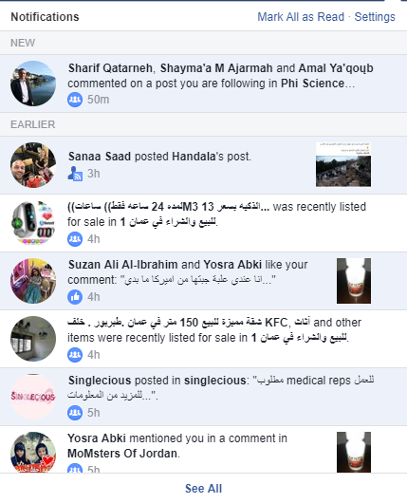

Slide 16
القوائم Lists

Slide 17
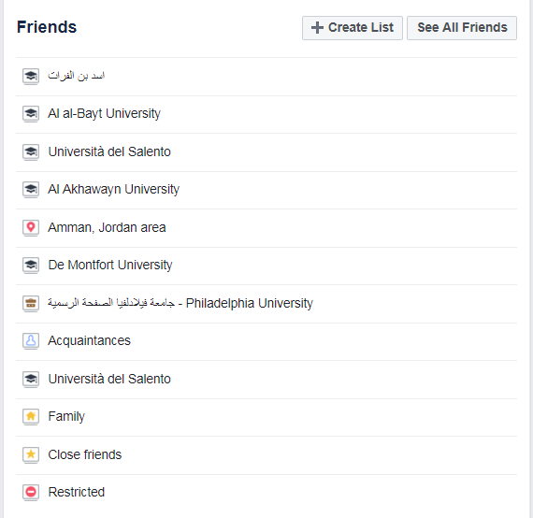

Slide 18
القوائم Lists
ما هي القوائم؟
انشاء قائمة
مكونات صفحة القائمة
القوائم ومحدد الجمهور

Slide 19
القوائم Lists
ربما ترغب في التواصل مع أصدقاء من عملك ولكنك قلق حول اختلاط حياتك الاجتماعية والمهنية.
تستطيع التحكم مع مَن تشارك عن طريق فصل أصدقائك في قوائم.
بمجرد إنشاء قائمة يمكنك اختيار مشاركة بعض الامور فقط مع الاشخاص في تلك القائمة.
يمكنك أيضا مشاركة شيء مع الجميع باستثناء قائمة معينة من الأصدقاء.

Slide 20
المناسبات Events

Slide 21
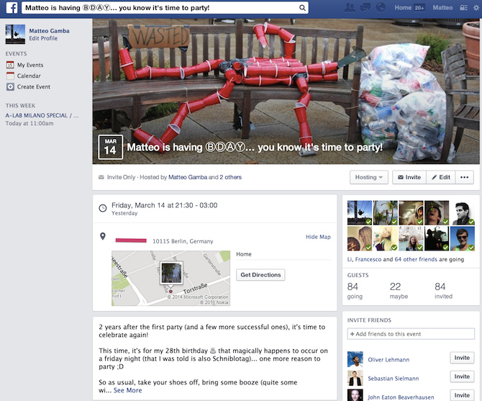

Slide 22
المناسبات Events
  انشاء مناسبة
  مكونات صفحة المناسبة

Slide 23
صفحة فيسبوك Facebook Page

Slide 24
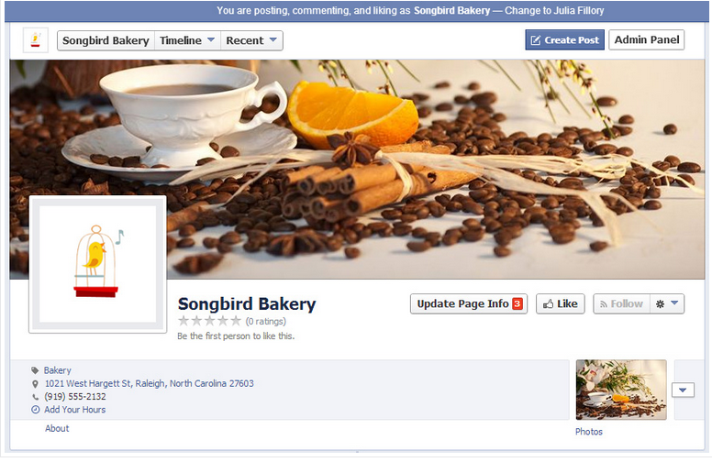

Slide 25
صفحة فيسبوك Facebook Page
ما هي صفحة فيسبوك؟
الصفحات التي أعجبتك Liked Pages
صفحاتك Your pages
انشاء صفحة فيسبوك
مكونات صفحة فيسبوك
الفرق بين صفحة الفيسبوك وحساب فيسبوك الشخصي

Slide 26
صفحة فيسبوك Facebook Page
تتيح للشخصيات العامة والشركات والمنظمات الأخرى من انشاء وجود حقيقي وعام على الفيسبوك.
على عكس الملف الشخصي تكون صفحات الفيسبوك مرئية للجميع على شبكة الانترنت تلقائيا.
يمكنك الاتصال مع هذه الصفحات بأن تصبح من معجبيها ومن ثم تتلقى التحديثات الخاصة بها في الأخبار الواردة ويمكنك التفاعل معها.

Slide 27
الفرق بين صفحة الفيسبوك وحساب فيسبوك الشخصي
الحساب الشخصي في الفيسبوك مخصص للأفراد وهو يعبر عن انسان فعلي وليس جهة معينة أو مادة افتراضية. أما صفحة الفيسبوك فهي تعبر عن الجهات والهيئات والجماعات وكل ما ليس بانسان (باستثناء استخدام صفحات الفيسبوك لتمثيل الشخصيات المشهورة).
الحساب الشخصي يحتوي على ايقونة (طلب الصداقة) أما صفحة الفيسبوك فتحتوي على ايقونة (أعجبني).
العلاقة بين حساب شخصي وحساب شخصي اخر هي (صداقة) أما العلاقة بين حساب شخصي وصفحة فيسبوك هي (اعجاب).
في الحساب الشخصي يمكن اضافة عدد أصدقاء محدد لا يزيد على 5 الاف صديق. أما في الصفحة فيمكن كسب عدد معجبين لا نهائي.

Slide 28
المجموعات Groups

Slide 29
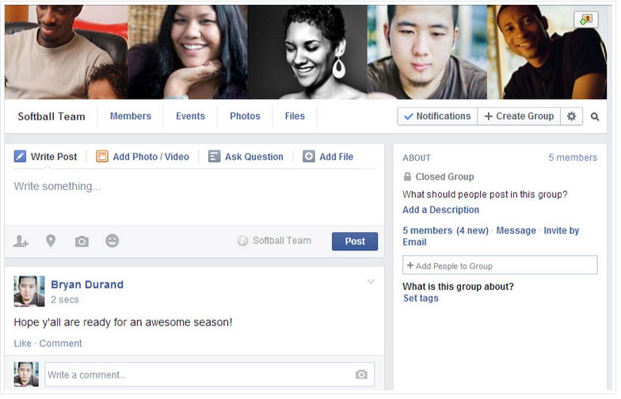

Slide 30
المجموعات Groups
ما هي المجموعة؟
المجموعات التي تديرها Groups You Manage
مجموعاتك Your Groups
انشاء مجموعة
مكونات المجموعة
خيارات اللخصوصية
الفرق بين صفحة الفيسبوك ومجموعة فيسبوك

Slide 31
المجموعات Groups
تستخدم المجموعات للتواصل ضمن مجموعة من الأشخاص ذوي الاهتمامات المشتركة فيما بينهم.
تسمح المجموعات للأشخاص بالالتقاء حول قضية أو مسألة أو نشاط مشترك ومناقشة القضايا ونشر الصور وتبادل المحتويات ذات الصلة.

Slide 32
المجموعات Groups
خيارات للخصوصية
عامة public: يمكن لأي شخص رؤية المجموعة وأعضائها ومنشوراتهم.
مغلقةclosed : يمكن لاي شخص رؤية المجموعة وأعضائها ولكن فقط الأعضاء يمكنهم رؤية المنشورات.
سريةsecret : فقط اعضاء المجموعة يمكنهم رؤية المجموعة وأعضائها ومنشوراتهم.

Slide 33
الفرق بين صفحة الفيسبوك ومجموعة فيسبوك
صفحة الفيسبوك يمكن انشائها لتمثيل جهة معينة أو علامة تجارية او شخصية مشهورة. أما مجموعة الفيسبوك فيمكن انشائها للنقاش حول قضية معينة أو قضايا عديدة.
في صفحة الفيسبوك يتم اضافة المنشورات الرئيسية فيها من قبل ادارة الصفحة. أما المجموعة فهي مفتوحة لكل المنضمين اليها يكتب فيها كل فرد في المجموعة ومهمة ادارة المجموعة هي الاشراف والرقابة على المجموعة وحذف المنشورات غير المرغوب فيها.
صفحة الفيسبوك يكون الانضمام اليها بالنقر على ايقونة (أعجبني) أما مجموعة الفيسبوك فيكون الانضمام اليها بالنقر على ايقونة (طلب الانضمام الى المجموعة).
في صفحة الفيسبوك ترتيب المنشورات يكون حسب تاريخ الاضافة (المنشور الذي أضيف مؤخرا يظهر في المقدمة). أما في مجموعة الفيسبوك فيكون الترتيب حسب تاريخ آخر تعليق (المنشور الذي تم التعليق عليه مؤخرا يظهر في المقدمة).

Slide 34
التجارة الالكترونية عبر فيسبوك

Slide 35
التجارة الالكترونية الاجتماعية
التجارة الإلكترونية الاجتماعية هي وسيلة لأية أعمال تجارية عبر الانترنت للاستفادة من الشبكات الاجتماعية العصرية للتحكم بالمبيعات وتحسين العلاقات مع العملاء وتعزيز العلامة التجارية .
كيف تتم التجارة الالكترونية عبر فيسبوك؟
انشاء مجموعة فيسبوك Facebook Group من نوع بيع وشراء Buy and Sell
اضافة تبويب المتجر Shop على صفحة فيسبوك Facebook Page
استخدام احدى التطبيقات الخاصة لإنشاء مخازن في فيسبوك مثل Storefront Social، Shopify ... الخ.

Slide 36
التجارة الالكترونية عبر صفحة فيسبوك

Slide 37
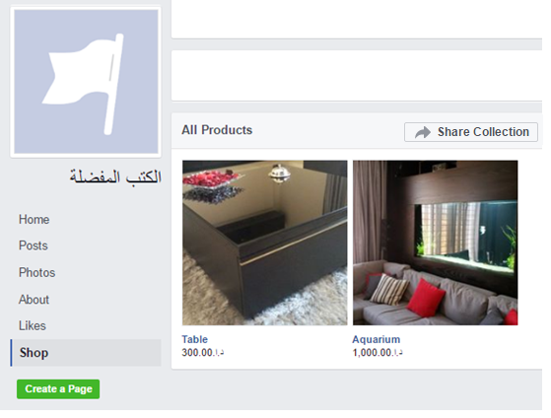

Slide 38
التجارة الالكترونية عبر صفحة فيسبوك
اضافة تبويب المتجرShop
تحديد العملة
طريقة الدفع
اضافة منتج product

Slide 39
التجارة الالكترونية عبر مجموعة فيسبوك

Slide 40
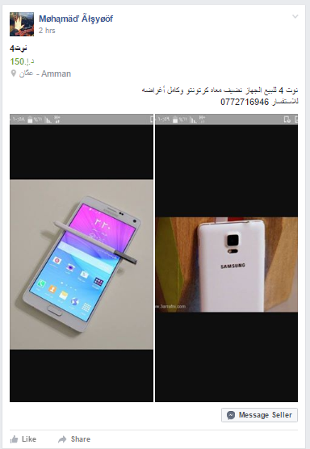

Slide 41
التجارة الالكترونية عبر مجموعة فيسبوك
نوع مجموعة فيسبوك بيع وشراء Buy and Sell
تحديد العملة
اضافة منتج product

Slide 42
التجارة الالكترونية عبر استخدام التطبيقات الخاصة بإنشاء مخازن في فيسبوك

Slide 43
التجارة الالكترونية عبر استخدام التطبيقات الخاصة بإنشاء مخازن في فيسبوك
هنالك أدوات للتجارة الإلكترونية الاجتماعية تساعد أصحاب الأعمال التجارية الصغيرة على تجاوز " أعجبني" والوصول إلى المزيد من العملاء و زيادة المبيعات على الشبكات الاجتماعية الأكثر شعبية.
منها تطبيق Storefront Social لإنشاء مخازن للفيس بوك.
  التطبيق يخلق مخزن فيسبوك للجماهير حتى يقوموا بالتسوق. يمكنك تخصيص المخزن واستيراد المنتجات من موقع الويب الخاص بك مباشرة إلى الفيسبوك.
  يقدم خيارات اللغة للوصول إلى أكبر جمهور ممكن من خلال منصة الفيسبوك
  يمكن للعملاء الدفع للعناصر بعملات متعددة باستخدام PayPal أو Google Checkout.
  تبدأ الخطط الأساسية في 9.95$ شهريا مع نسخة تجريبية مجانية لمدة 7 أيام.

